Slide 1
Konteneryzacja - Docker
Różnica między docker compose i docker swarm, docker + wsl2

Slide 2
konteneryzacja
Konteneryzacja to proces pakowania aplikacji i jej zależności w izolowane jednostki oprogramowania, zwane kontenerami, które można łatwo przenosić między środowiskami.

Slide 3
Konteneryzacja i docker
Docker jest jednym z najpopularniejszych narzędzi do konteneryzacji. Umożliwia tworzenie, zarządzanie i uruchamianie kontenerów w sposób efektywny i powtarzalny.

Slide 4
Docker compose
Docker Compose to narzędzie do definiowania i zarządzania wielokontenerowymi aplikacjami. Pozwala na uruchamianie aplikacji złożonych z wielu usług zdefiniowanych w pliku YAML.

Slide 5
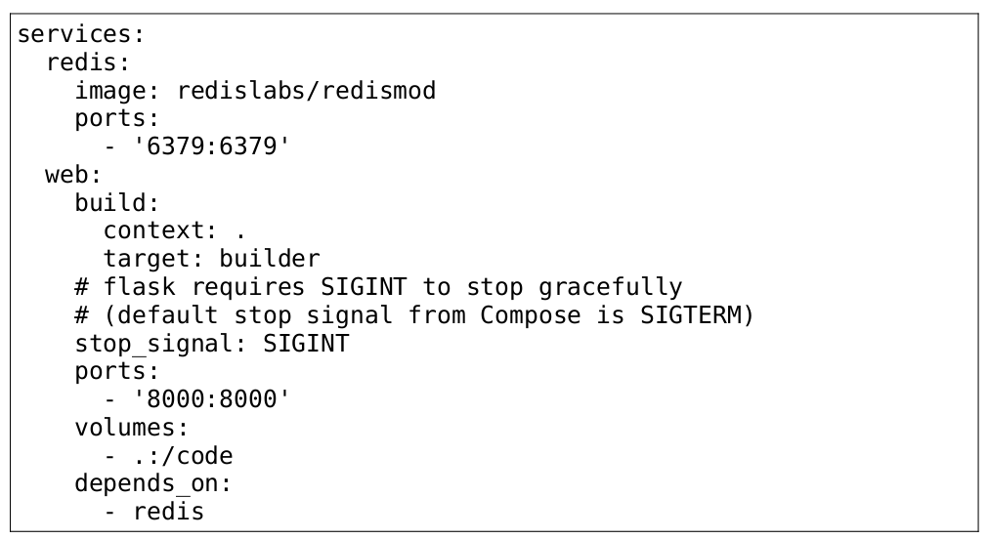
PRzykład docker compose

Slide 6
Uruchomienie aplikacji
Gdy konfiguracja aplikacji jest prawidłowo opisana w pliku yaml, aby ją uruchomić, wystarczy wykorzystać polecenie docker compose.

Slide 7
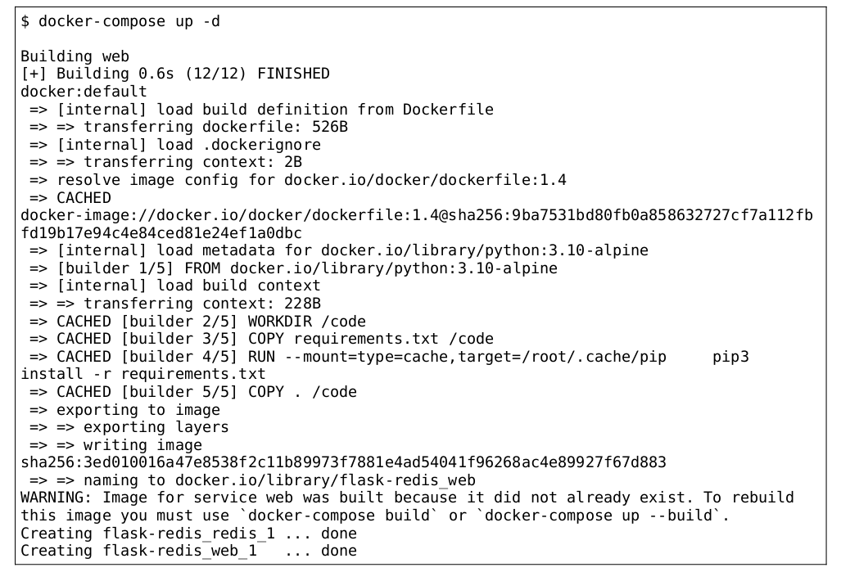
Uruchomienie aplikacji

Slide 8
Docker swarm
Docker Swarm jest narzędziem do zarządzania klastrami kontenerów Docker. Umożliwia łatwe skalowanie i zarządzanie aplikacjami kontenerowymi w środowisku produkcyjnym.

Slide 9
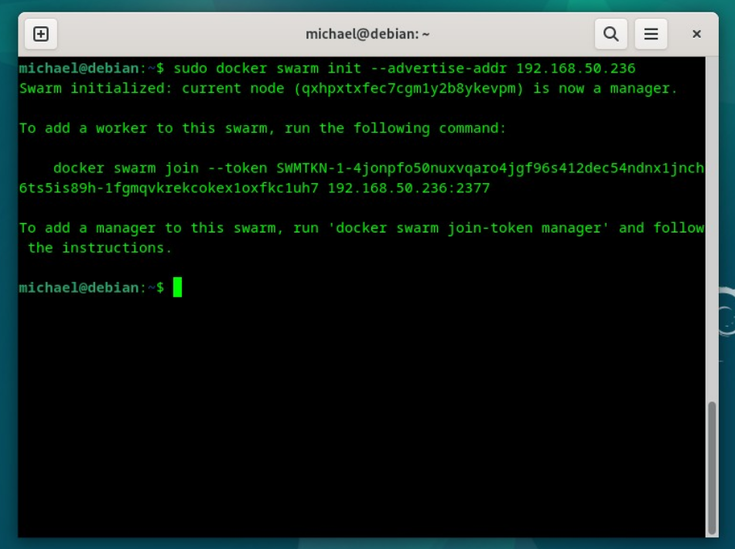
Utworzenie klastra managera

Slide 10
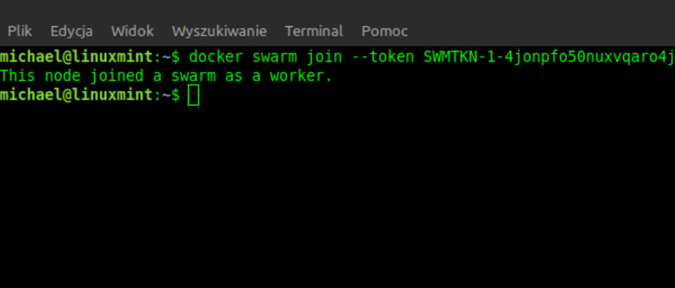
Dołączenie wezłów pracowników do klastra swarm

Slide 11
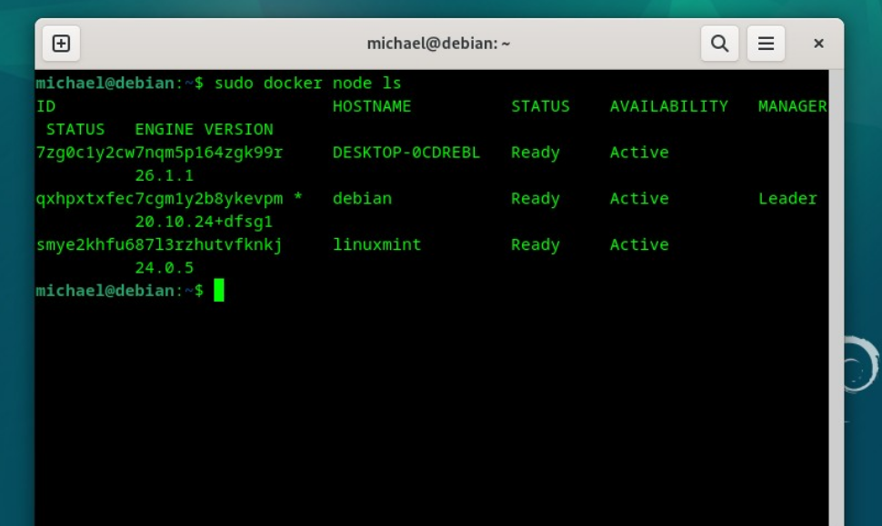
Sprawdzenie statusu węzłów w roju

Slide 12
Uruchomienie usług za pośrednictwem managera
Po skonfigurowaniu klastra możemy deployować nasze usługi do klastra Swarm, zapewniając skalowalność i niezawodność aplikacji w środowisku produkcyjnym.

Slide 13
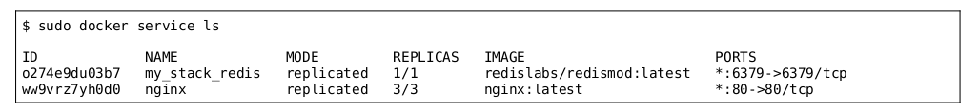
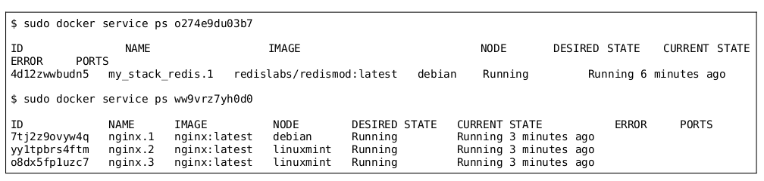
Uruchomienie usług za pośrednictwem managera

Slide 14
Czym jest wsl2?
Windows Subsystem for Linux 2 (WSL2) to narzędzie, które umożliwia uruchamianie środowiska Linuksa na systemach Windows.

Slide 15
Test działania Dockera wewnątrz WSL2
Po instalacji Docker na WSL2 możemy przetestować jego działanie poprzez uruchomienie prostego kontenera.

Slide 16
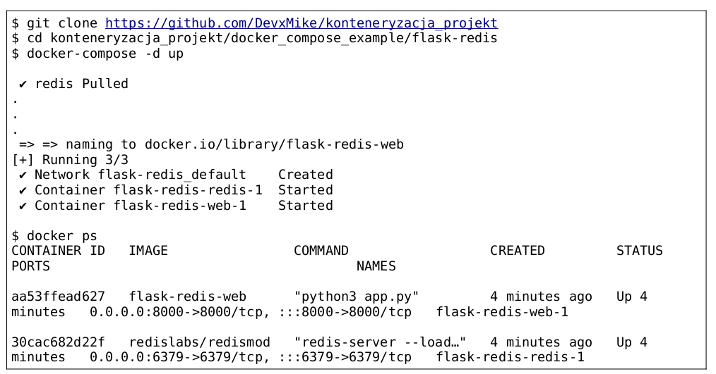
Uruchomienie przykładu docker compose

Slide 17
Docker compose vs docker swarm
Jest narzędziem do definiowania i uruchamiania wielokontenerowych aplikacji na pojedynczym komputerze lub w środowisku deweloperskim.
Pozwala programistom zdefiniować całą infrastrukturę aplikacji w plikach YAML, co ułatwia zarządzanie zależnościami między kontenerami, sieciami i woluminami.
Jest idealny do uruchamiania aplikacji na lokalnym środowisku, testowania kodu i szybkiego prototypowania.
Jest narzędziem do orkiestracji kontenerów, które umożliwia zarządzanie kontenerami na wielu maszynach fizycznych.
Umożliwia tworzenie klastrów kontenerów, które pozwalają na skalowanie aplikacji, równoważenie obciążenia i zapewnienie wyższej dostępności.
Nadaje się do zastosowań produkcyjnych, gdzie potrzebna jest wysoka dostępność, skalowalność i możliwość aktualizacji aplikacji bez przestoju.

Slide 18
Integracja z WSL2 – wady i zalety
Łatwość konfiguracji: Integracja Docker z WSL2 jest stosunkowo prosta do skonfigurowania, dzięki czemu programiści mogą szybko rozpocząć pracę z kontenerami Dockerowymi na platformie Windows.
Wyższa wydajność: Uruchamianie Dockera wewnątrz WSL2 zazwyczaj oferuje lepszą wydajność niż korzystanie z Docker Desktop na Windows, ponieważ kontenery działają bezpośrednio w środowisku Linux.
Zgodność z narzędziami Linuksowymi: Korzystanie z Dockera w WSL2 umożliwia łatwiejsze dostosowanie się do narzędzi i skryptów przeznaczonych dla środowisk Linux.
Zarządzanie zasobami: Zarządzanie zasobami, takimi jak przypisywanie zasobów systemowych do kontenerów, może być bardziej skomplikowane w środowisku WSL2 niż w tradycyjnym środowisku Windows lub Linux.
Błędy konfiguracyjne: Nieprawidłowa konfiguracja Dockera z WSL2 może prowadzić do różnych problemów, takich jak niepoprawne mapowanie zasobów, co może utrudnić korzystanie z kontenerów Dockerowych.
Zależności systemowe: Niektóre aplikacje lub narzędzia mogą wymagać specyficznych zależności systemowych, które mogą być trudne do zainstalowania lub skonfigurowania w środowisku WSL2.

